Slide 1
Beraterausbildung
Grundlagen der Kfz-Versicherung
Hamburg, 26.04.2022

Slide 2
Beraterausbildung | Kfz
Inhalt
Gesetzliche Grundlagen
Kraftfahrzeug-Haftpflichtversicherung
Kaskoversicherung
Autoschutzbrief
Insassen-Unfallversicherung und Fahrerschutz
Schadenfreiheitssystem
Allgemeines – eVB etc.
Motive und Lösungen
Hinweis
Grundlage sind die Regelungen des GDV nach AKB 2015 – Stand 28.05.2021

Slide 3
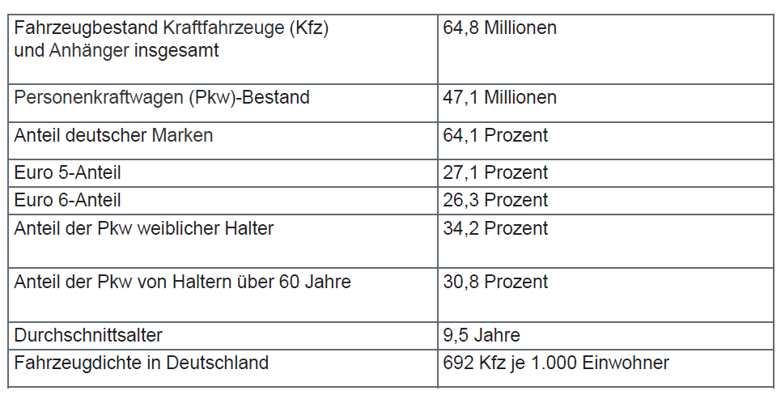
Beraterausbildung | Kfz
Gesetzliche Grundlagen
Zahlen zum 01. Januar 2020 im Überblick
Quelle: Kraftfahrt-Bundesamt

Slide 4
Beraterausbildung | Kfz
Gesetzliche Grundlagen
Fahrzeuge mit besonderer Zulassung
Saisonkennzeichen zum 01.01.2019 2,43 Mio.
Versicherungskennzeichen zum 01.01.2016 2,02 Mio.
Oldtimer ohne H-Kennzeichen 0,19 Mio.
Oldtimer mit H-Kennzeichen 0,39 Mio.
Quelle: Kraftfahrt-Bundesamt

Slide 5



Beraterausbildung | Kfz
Gesetzliche Grundlagen | Kennzeichenarten in Deutschland
Amtliches Kennzeichen / Eurokennzeichen
Kennzeichen für Elektrofahrzeuge
Oldtimerkennzeichen
Saison-Kennzeichen
Wechselkennzeichen

Slide 6


Beraterausbildung | Kfz
Gesetzliche Grundlagen | Kennzeichenarten in Deutschland
Kurzzeit-Kennzeichen (gültig nur innerhalb Deutschlands)
  das Fahrzeug, das damit gefahren werden soll, bekannt ist und im Fahrzeugschein eingetragen wird,
  das Fahrzeug einem genehmigten Typ entspricht oder eine Einzelgenehmigung erteilt ist,
  eine gültige Hauptuntersuchung (HU) / Sicherheitsprüfung (SP)für das Fahrzeug nachgewiesen wird und
  eine Kraftfahrzeug-Haftpflichtversicherung besteht.
Zoll-oder Ausfuhrkennzeichen
Rote Kennzeichen „Handel-Handwerk-Gewerbe“
  Zu erkennen an der “6“
Rote Kennzeichen “Oldtimer-Sammler“
  Zu erkennen an der “7“

Slide 7
Beraterausbildung | Kfz
Gesetzliche Grundlagen | Kennzeichenarten in Deutschland
Grünes-Kennzeichen
Versicherungskennzeichen
  Blau 2021
  Grün 2022
  Schwarz 2023
  Blau 2024

Slide 8
Beraterausbildung | Kfz
Gesetzliche Grundlagen
Straßenverkehrsgesetz (StVG)
Pflichtversicherungsgesetz (PflVG)
Kraftfahrzeug-Pflichtversicherungsverordnung (KfzPflVV)
Ausländer-Pflichtversicherungsgesetz (AuslPflVG)
Versicherungsvertragsgesetz (VVG)
Bürgerliches Gesetzbuch (BGB)
Quelle: Kraftfahrt-Bundesamt

Slide 9
Beraterausbildung | Kfz
Gesetzliche Grundlagen
Straßenverkehrsgesetz (StVG) § 7 Haftung des Halters
(1) Wird bei dem Betrieb eines Kraftfahrzeugs oder eines Anhängers, der dazu bestimmt ist, von einem Kraftfahrzeug mitgeführt zu werden, ein Mensch getötet, der Körper oder die Gesundheit eines Menschen verletzt oder eine Sache beschädigt, so ist der Halter verpflichtet, dem Verletzten den daraus entstehenden Schaden zu ersetzen.

Slide 10
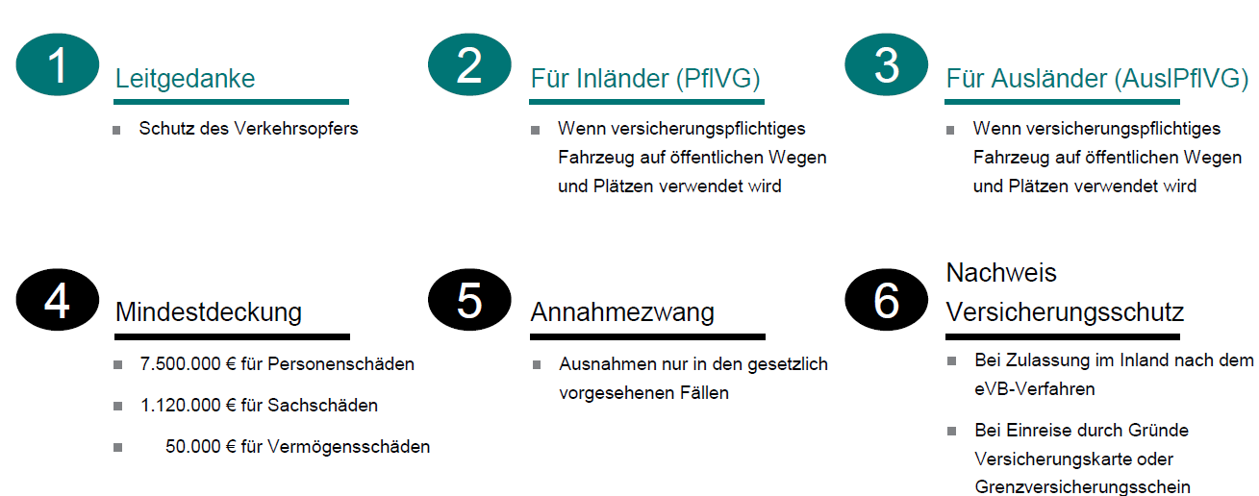
Beraterausbildung | Kfz
Gesetzliche Grundlagen

Slide 11
Beraterausbildung | Kfz
Gesetzliche Grundlagen
Pflichtversicherungsgesetz (PflVG) §1
Der Halter
eines Kraftfahrzeugs oder Anhängers mit regelmäßigem Standort im Inland
ist verpflichtet, für sich, den Eigentümer und den Fahrer
eine Haftpflichtversicherung zur Deckung der durch den Gebrauch des Fahrzeugs verursachten Personenschäden, Sachschäden und sonstigen Vermögensschäden
nach den folgenden Vorschriften abzuschließen und aufrechtzuerhalten,
wenn das Fahrzeug auf öffentlichen Wegen oder Plätzen (§1 des Straßenverkehrsgesetzes) verwendet wird.

Slide 12
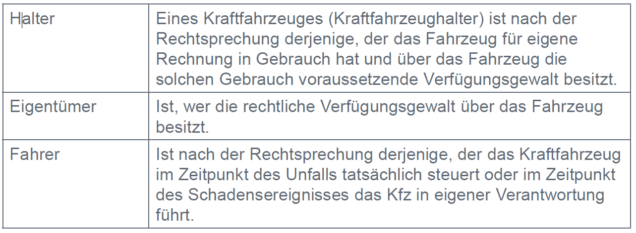
Beraterausbildung | Kfz
Gesetzliche Grundlagen
Definitionen

Slide 13
Beraterausbildung | Kfz
Gesetzliche Grundlagen
Pflichtversicherungsgesetz (PflVG) §2
§1 gilt nicht für
  1. die Bundesrepublik Deutschland,
  2. die Länder,
  3. die Gemeinden mit mehr als einhunderttausend Einwohnern,
  4. die Gemeindeverbände sowie Zweckverbände, denen ausschließlich Körperschaften des öffentlichen Rechts angehören,
  5. juristische Personen, die von einem nach §3 Absatz 1 Nummer 4 des Versicherungsaufsichtsgesetzes von der Versicherungsaufsicht freigestellten Haftpflichtschadenausgleich Deckung erhalten,

Slide 14
Beraterausbildung | Kfz
Gesetzliche Grundlagen
Pflichtversicherungsgesetz (PflVG) §2
§1 gilt nicht für
  6. Halter von
    a) Kraftfahrzeugen, deren durch die Bauart bestimmte Höchstgeschwindigkeit sechs Kilometer je Stunde nicht übersteigt,
    b) selbstfahrenden Arbeitsmaschinen und Staplern im Sinne des §3 Abs. 2 Satz 1 Nr. 1 Buchstabe a der Fahrzeug-Zulassungsverordnung, deren Höchstgeschwindigkeit 20 Kilometer je Stunde nicht übersteigt, wenn sie den Vorschriften über das Zulassungsverfahren nicht unterliegen,
    c) Anhängern, die den Vorschriften über das Zulassungsverfahren nicht unterliegen.

Slide 15
Beraterausbildung | Kfz
Gesetzliche Grundlagen
Pflichtversicherungsgesetz (PflVG) §5 Kontrahierungszwang
(1) Die Versicherung kann nur bei einem im Inland zum Betrieb der Kraftfahrzeug-Haftpflichtversicherung befugten Versicherungsunternehmen genommen werden.
(2) Die im Inland zum Betrieb der Kraftfahrzeug-Haftpflichtversicherung befugten Versicherungsunternehmen sind verpflichtet, den in §1 genannten Personen nach den gesetzlichen Vorschriften Versicherung gegen Haftpflicht zu gewähren. (…)

Slide 16
Beraterausbildung | Kfz
Gesetzliche Grundlagen
Pflichtversicherungsgesetz (PflVG) §5 Kontrahierungszwang
(3) Der Antrag auf Abschluß eines Haftpflichtversicherungsvertrages für
Zweiräder, Personen-und Kombinationskraftwagen bis zu 1 t Nutzlast
gilt zu den für den Geschäftsbetrieb des Versicherungsunternehmens maßgebenden Grundsätzen und zum allgemeinen Unternehmenstarif als angenommen, wenn der Versicherer ihn nicht innerhalb einer Frist von zwei Wochen vom Eingang des Antrags an schriftlich ablehnt oder wegen einer nachweisbaren höheren Gefahr ein vom allgemeinen Unternehmenstarif abweichendes schriftliches Angebot unterbreitet. (…)

Slide 17
Beraterausbildung | Kfz
Gesetzliche Grundlagen
Pflichtversicherungsgesetz (PflVG) §5 Kontrahierungszwang
(4) Der Antrag darf nur abgelehnt werden, wenn sachliche oder örtliche Beschränkungen im Geschäftsplan des Versicherungsunternehmens dem Abschluss des Vertrags entgegenstehen oder wenn der Antragsteller bereits bei dem Versicherungsunternehmen versichert war und das Versicherungsunternehmen
  den Versicherungsvertrag wegen Drohung oder arglistiger Täuschung angefochten hat,
  vom Versicherungsvertrag wegen Verletzung der vorvertraglichen Anzeigepflicht
  oder wegen Nichtzahlung der ersten Prämie zurückgetreten ist oder
  den Versicherungsvertrag wegen Prämienverzugs oder nach Eintritt eines Versicherungsfalls gekündigt hat.

Slide 18
Beraterausbildung | Kfz
Gesetzliche Grundlagen
Pflichtversicherungsgesetz (PflVG) Mindestversicherungssummen
Mindestversicherungssummen
7.500.000 € für Personenschäden
1.120.000 € für Sachschaden
50.000 € für reine Vermögensschäden
Für Kfz mit mehr als neun Sitzplätzen werden die Summen nach Anzahl der Plätzen erhöht
50.000 € Personen und 500 € Vermögen für den 10. Platz und jeden weiteren hinzukommenden

Slide 19
Beraterausbildung | Kfz
Gesetzliche Grundlagen
Der Markt
am häufigsten anzutreffende Deckung ist 100 Mio. € pauschal für Personen-, Sach- und Vermögensschäden
mit einer Begrenzung von 12 oder 15 Mio. € je geschädigter Person
ACHTUNG
vereinzelt gerade in Basisdeckungen oder vereinzelten Direktversicherern gelten Begrenzungen von maximal
8 Mio. € je geschädigte Person (je nach Versicherer)
Die Pauschale Deckungssumme beläuft sich dann häufig auf 50 Mio. €

Slide 20
Beraterausbildung | Kfz
Bereiche der Kraftfahrzeugversicherung
Haftpflichtversicherung
Kaskoversicherung
Zusatzdeckungen
Pflichtversicherung
(Ohne diese Versicherung kann ein Kraftfahrzeug üblicherweise nicht zugelassen werden)
freiwillige Versicherung
freiwillige Versicherung
Sie schützt das Vermögen des VN vor berechtigten und unberechtigten Schadenersatzansprüchen Dritter
Sie kommt für Schäden am eigenen Kraftfahrzeug auf
Schutzbrief
Mallorca-Deckung
Insassenunfall
Fahrerschutz

Slide 21
Beraterausbildung | Kfz
Kraftfahrtzeug-Haftpflichtversicherung | Versicherungsumfang
Was ist versichert?
Die KFZ-Haftpflichtversicherung stellt den VN und die mitversicherten Personen von Schadensersatzansprüchen frei, wenn durch den Gebrauch des Fahrzeugs Personen-, Sach-oder Vermögensschäden entstehen und deswegen gegen den Versicherten oder den VR Schadensersatzansprüche des Privatrechts geltend gemacht werden.
Versichert sind Schadensersatzansprüche durch den Gebrauch eines Fahrzeuges, wenn
Personen verletzt oder getötet werden
Sachen beschädigt oder zerstört werden oder abhanden kommen,
Vermögensschäden, die weder einen Personen- noch mit einem Sachschaden mittelbar oder unmittelbar zusammenhängen
Zum Gebrauch gehören neben dem Fahre auch z.B. das Ein- und Aussteigen sowie das Be- und Entladen

Slide 22
Beraterausbildung | Kfz
Kraftfahrtzeug-Haftpflichtversicherung | Versicherungsumfang
Haftungsarten
Verschuldenshaftung (unbegrenzt)
§ 823 BGB ff.
Voraussetzungen:
Vorsatz oder Fahrlässigkeit
Widerrechtlichkeit
Kausalität
Verantwortlichkeit
Gefährdungshaftung (begrenzt)
§7StVG
Prüfen:
Betriebsgefahr
Höhere Gewalt
Unabwendbarkeit
Höchstbeiträge

Slide 23
Beraterausbildung | Kfz
Kraftfahrtzeug-Haftpflichtversicherung | Versicherungsumfang
Aufgaben des Versicherers
Prüfung von Schadensersatzansprüchen
  Der Versicherer überprüft die rechtliche Grundlage und Höhe der Schadensersatzansprüche eines Dritten (Geschädigten)
  Die Begründung der Ansprüche obliegt dem Geschädigten
Befriedigung begründeter Schadenersatzansprüche eines Dritten
  Der Versicherer begleicht bis zur Höhe der vereinbarten Versicherungssummen begründete Schadenersatzansprüche eines Dritten (Geschädigten)
Abwehr unbegründeter Ansprüche (passiver Rechtsschutz)
  Stellt ein Dritter gegen den Versicherungsnehmer unbegründete Ansprüche, so wehrt der Versicherer diese ab und führt erforderlichenfalls auf seine Kosten einen Rechtsstreit zur Abwehr dieser Ansprüche.

Slide 24
Beraterausbildung | Kfz
Kraftfahrtzeug-Haftpflichtversicherung | Versicherungsumfang
Berechtigte Kosten mit Schadensersatzanspruch, können sein:
Personenschaden
  Heilbehandlungskosten
  Rentenzahlungen
  Schmerzensgeld
  Verdienstausfall
Sachschaden
  Reparaturkosten des Fahrzeuges
  Kosten für Leihwagen
  Abschleppkosten
  Anwaltskosten zur Durchsetzung des Schadenersatzanspruches

Slide 25
Beraterausbildung | Kfz
Kraftfahrtzeug-Haftpflichtversicherung | Versicherungsumfang
Versicherter Personenkreis:
  Versicherungsnehmer
  Fahrer des Fahrzeuges (auch ein unberechtigter Fahrer)
  Fahrzeughalter
  Eigentümer
  Beifahrer im Rahmen eines Arbeitsverhältnisses
  Arbeitgeber oder Dienstherren, wenn das Fahrzeug für dienstliche Zwecke genutzt wird
  Die technische Aufsicht für Fahrzeuge mit autonomer Fahrfunktion
  Viele AKB´s sind erweitert um
  Insassen (z.B. beim Aussteigen) diese in der Regel dann nachrangig.
  Begleitperson im Rahmen des begleitenden Fahrens,
Dieser Personenkreis kann auch ohne Einwilligung des VN die Versicherung in Anspruch nehmen

Slide 26
Beraterausbildung | Kfz
Kraftfahrtzeug-Haftpflichtversicherung | Ausschlüsse
Vorsatz
Rennen – und dazugehörige Trainingsfahrten
Schäden am versicherten Fahrzeugen
Beschädigung von
  verbundenen Anhängern
  abgeschleppten Fahrzeugen (außer im Rahmen üblicher nicht gewerblicher Hilfeleistungen)
  Beförderten Sachen (Ausnahme z.B. Kleidung Brille Brieftasche die von Insassen üblicherweise mitgeführt werden)
Schadenersatzansprüche des VN gegen mitversicherte Personen für Sach- und Vermögenschäden
Vermögensschäden durch Nichteinhaltung von Liefer- und Beförderungsfristen
Vertragliche Ansprüche
Schäden durch Kernenergie

Slide 27
Beraterausbildung | Kfz
Kraftfahrtzeug-Haftpflichtversicherung | Geltungsbereich
Der Geltungsbereich der Kfz-Haftpflichtversicherung ist in § 1 Abs. 1 Kraftfahrzeug Pflichtversicherungsverordnung (Kfz-PflVV) vorgeschrieben:
Der Versicherungsschutz in den Bedingungen spiegelt dieses auch wieder und gilt in Europa und der EU
geographischen Grenzen Europas, (Achtung: z.B. Türkei - asiatischer Teil ist nicht versichert)
den außereuropäischen Gebieten, des Geltungsbereichs der EU
Am Markt finden sich Tarife die Erweiterungen auf den asiatischen Teil der Türkei und der Mittelmeeranrainerstaaten vorsehen.
Hinweis Geltungsbereich Haftpflicht und Kasko sind nicht immer identisch

Slide 28
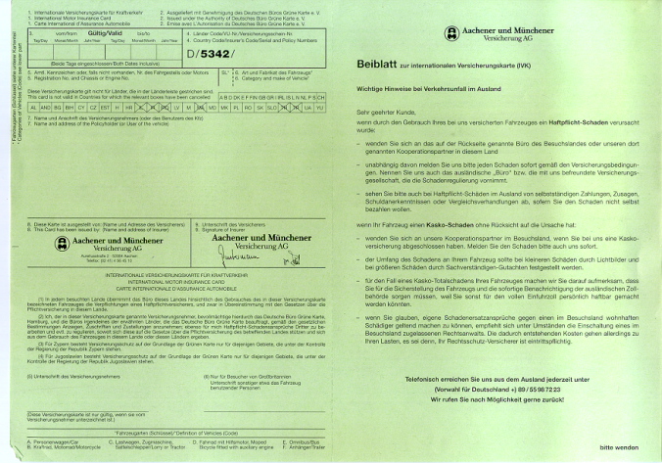
Beraterausbildung | Kfz
Kraftfahrtzeug-Haftpflichtversicherung | Geltungsbereich
Nachweis des Versicherungsschutzes im Ausland
Vor Auslandsfahrten sollte sich der Versicherungsnehmer von seinem Versicherer eine internationale Versicherungskarte ausstellen lassen.
In vielen Ländern ist aufgrund des sog. „Kennzeichenabkommens“ das mitführen nicht mehr erforderlich, es wird empfohlen diese dennoch mit sich zu führen. Sie enthält viele wichtige Informationen und kann je nach Land im Schadensfall wieder verpflichtend sein.
Kunden sollten sich daher vor einer Auslandsreise mit dem eigenem Fahrzeug über die
Nachweispflichten des Versicherungsschutzes informieren
Ferner nutzen die Gesellschaften die Grüne Karte um den Geltungsbereich zu erweitern.
Erhältlich beim Versicherer
Seit dem 01.07.2020 auch in weiß gültig und kann vom Kunden ausgedruckt werden
Sie ist nicht mehr im „Original“ notwendig.

Slide 29
Beraterausbildung | Kfz
Kraftfahrtzeug-Haftpflichtversicherung | Geltungsbereich
Nachweis des Versicherungsschutzes im Ausland
Es gibt aber weiterhin Staaten, in die man nur mit einer gültigen „Grünen Karte“ einreisen darf.
Dazu zählen folgende Länder:
  Albanien
  Aserbaidschan
  Bosnien-Herzegowina
  Iran
  Israel
  Marokko
  Mazedonien
  Moldawien
  Montenegro
  Russland
  Tunesien
  Türkei
  Ukraine
  Weißrussland
  Großbritanien
  Übergangsfrist endete am 31.12.2020
  Nach dem Ende der Übergangsfrist könnten die britischen Behörden von EU-Bürgern bei der Einreise allerdings verlangen, ihren Versicherungsschutz mit der Grünen Versicherungskarte nachzuweisen.

Slide 30
Beraterausbildung | Kfz
Kraftfahrtzeug-Haftpflichtversicherung | Deckungserweiterungen
Ansprüche nach dem Umweltschadengesetz
Mit Wirkung vom 14.11.2007 ist rückwirkend zum 30.04.2007 das neue Umweltschadengesetz in Kraft getreten. Nach dem neuen Gesetz kann ein Unfallverursacher mit öffentlich-rechtlichen Ansprüchen konfrontiert werden, wenn er mit seinem Fahrzeug bei Ausübung seiner beruflichen Tätigkeit einen Umweltschaden verursacht. Vor dem Inkrafttreten mussten Umweltschäden nur ersetzt werden, wenn ein Dritter aus einem Umweltschaden einen finanziellen Nachteil erlitt. Neu ist, dass der Verursacher für behördlich auferlegte Sanierungskosten aufkommen muss, die bisher vom Steuerzahler getragen wurden. Ein Verschulden ist hierbei nicht relevant. Dieser Anspruch ist öffentlich-rechtlicher Natur und somit vom Umfang der Kfz-Haftpflichtversicherung ausgeschlossen.
Die Umweltschadenversicherung (öffentliches Recht) ist bei den meisten Versicherern ebenfalls Bestandteil der Kfz-Haftpflichtversicherung.
In aller Regel bieten die heutigen Tarife eine Deckung bis zu 5 Mio. € je Schadenfall max. 10 Mio. €pro Versicherungsjahr
Ein nach diesen Sonderbedingungen versicherter Schaden, der ausschließlich öffentlich-rechtliche Ansprüche auslöst, führt zu keiner Rückstufung Ihres Kfz-Haftpflichtversicherungsvertrags.

Slide 31
Beraterausbildung | Kfz
Kraftfahrtzeug-Haftpflichtversicherung | Versicherungsumfang
Deckungserweiterungen der Kfz-Haftpflichtversicherung
Mallorca Deckung
  Viele Versicherer bieten im Rahmen der Kfz-Haftpflichtversicherung als sog. Mallorca-Police Versicherungsschutz für ein im Ausland angemietetes Kraftfahrzeug an, wenn damit ein Schaden verursacht wird.
  Diese Deckungserweiterung soll eine mögliche Versicherungslücke im Ausland schließen, falls die Deckungssummen der örtlichen Versicherungsgesellschaft nicht den Schaden komplett abdecken.
  Der Umfang variiert je nach Gesellschaft und Tarif
  Ob und inwieweit (versicherte Länder, versicherter Personenkreis, Dauer, etc.) Versicherungsschutz besteht, kann in den jeweiligen Bedingungen nachgelesen werden.
  In der Regel gilt der Schutz mindestens für PKW die durch den VN angemietet wurden und durch ihn gelenkt. Gute Tarife schließen hier Wohnmobile und Kräder ein und erweitern den Kreis der versicherten Personen auf Ehepartner und Kinder

Slide 32

Beraterausbildung | Kfz
Kraftfahrtzeug-Kaskoversicherung

Slide 33
Beraterausbildung | Kfz
Kraftfahrtzeug-Kaskoversicherung | Versicherungsumfang
Was ist versichert ?
Das Fahrzeug gegen Beschädigung, Zerstörung, Totalschaden oder Verlust sowie beitragsfrei mitversicherte Teile:
Fest im Fahrzeug eingebaute oder fest am Fahrzeug angebaute Fahrzeugteile
oder am Fahrzeug angebautes oder im Fahrzeug unter Verschluss verwahrtes Fahrzeugzubehör.
  Voraussetzung ist, dass es ausschließlich dem Gebrauch des Fahrzeugs dient (z. B. Schonbezüge, Pannenwerkzeug) und nach allgemeiner Verkehrsanschauung nicht als Luxus angesehen wird.
Im Fahrzeug unter Verschluss verwahrte Fahrzeugteile, die zur Behebung von Betriebsstörungen des Fahrzeugs üblicherweise mitgeführt werden (z. B. Sicherungen und Leuchtmittel)
Schutzhelme (auch mit Wechselsprechanlage), solange sie bestimmungsgemäß gebraucht werden oder mit dem abgestellten Fahrzeug so fest verbunden sind, dass ein unbefugtes Entfernen ohne Beschädigung nicht möglich ist
Planen, Gestelle für Planen (Spriegel)
Folgende außerhalb des Fahrzeugs unter Verschluss gehaltene Teile:
  ein zusätzlicher Satz Räder mit Winter- oder Sommerbereifung,
  Dach-/Heckständer, Hardtop, Schneeketten und Kindersitze,
  mitversicherte Fahrzeugteile und Fahrzeugzubehör während einer Reparatur

Slide 34
Beraterausbildung | Kfz
Kraftfahrtzeug-Kaskoversicherung | Versicherungsumfang
Was ist versichert ?
Die nachfolgend aufgeführten Teile sind ohne Beitragszuschlag mitversichert, wenn sie im Fahrzeug fest eingebaut oder am Fahrzeug fest angebaut sind:
bei Pkw, Krafträdern bis zu einem Gesamtneuwert der Teile von xx EUR (brutto) und
bei sonstigen Fahrzeugarten (z. B. Lkw) bis zu einem Gesamtneuwert der Teile von xx EUR (brutto)
  Radio- und sonstige Audiosysteme, Video-, technische Kommunikations- und Leitsysteme (z. B. fest eingebaute Navigationssysteme),
  zugelassene Veränderungen an Fahrwerk, Triebwerk, Auspuff, Innenraum oder Karosserie (Tuning), die der Steigerung der Motorleistung, des Motordrehmoments, der Veränderung des Fahrverhaltens dienen oder zu einer Wertsteigerung des Fahrzeugs führen,
  individuell für das Fahrzeug angefertigte Sonderlackierungen und -beschriftungen sowie besondere Oberflächenbehandlungen,
  Beiwagen und Verkleidungen bei Krafträdern, Leichtkrafträdern, Kleinkrafträdern, Trikes, Quads und Fahrzeugen mit Versicherungskennzeichen,
  Spezialaufbauten (z. B. Kran-, Tank-, Silo-, Kühl- und Thermoaufbauten) und Spezialeinrichtungen (z. B. für Werkstattwagen, Messfahrzeuge, Krankenwagen).
Ist der Gesamtneuwert der aufgeführten Teile höher als die genannte Wertgrenze, ist der übersteigende Wert nur mitversichert, wenn dies ausdrücklich vereinbart ist.
Bis zur genannten Wertgrenze verzichten wir auf eine Kürzung der Entschädigung wegen Unterversicherung.

Slide 35
Beraterausbildung | Kfz
Kraftfahrtzeug-Kaskoversicherung | Versicherte Gefahren
Die Kaskoversicherung bietet, je nach vereinbarter Vertragsform, Versicherungsschutz bei Schädigung, Zerstörung oder Verlust des Fahrzeugs und der mitversicherten Teile infolge eines in der Teilkaskoversicherung oder Vollkaskoversicherung versicherten Ereignisses.
Kaskoversicherung
Teilkasko
Vollkasko
Brand, Explosion
Entwendung
Elementarschäden
Wildschäden
Glasbruchschäden
Kurzschluss an Kabeln
Brand, Explosion
Entwendung
Elementarschäden
Wildschäden
Glasbruchschäden
Kurzschluss an Kabeln
Selbstverschuldete Unfälle
Mut- oder böswillige Beschädigung

Slide 36
Beraterausbildung | Kfz
Kraftfahrtzeug-Kaskoversicherung | Selbstbeteiligung (SB)
Bei der Teil- und der Vollkaskoversicherung können zur Beitragsreduzierung Selbstbeteiligungen je Schadenfall vereinbart werden. Die Selbstbeteiligung der Teilkaskoversicherung darf nicht höher als die Selbstbeteiligung in der Vollkaskoversicherung sein.
Die am häufigsten gewählte Variante ist eine SB in Höhe von
  300,00 € in der Vollkasko- und
  150,00 € in der Teilkaskoversicherung.
Hinweis:
Mit steigender Selbstbeteiligung reduzieren sich die Beiträge.
Bei Nutzung von Vergleichsrechnern lohnt es sich, erst mit 300/150 zu rechnen, da diese von allen Versicherern angeboten werden. Besondere SB-Konstellationen z.B. 500/500 oder 1000/0 können zu weniger Ergebnissen führen.

Slide 37
Beraterausbildung | Kfz
Kraftfahrtzeug-Kaskoversicherung | Versicherte Gefahren
Brand und Explosion
  Keine Seng- uns Schmorschäden
Entwendung
  Diebstahl und Raub sowie räuberische Erpressung
  Unterschlagung (nicht bei Überlassung z.B. bei Verkauf oder Verleih)
  Unbefugter Gebrauch (nicht durch z.B. Familie, Werkstatt etc.)
Elementar
  Sturm, Hagel, Blitzschlag, Überschwemmung
  Erweiterungen am Markt
    Schnee-/Eislawinen auch Dachlawinen Erdrutsch, Muren (Geröll- u. Schlammlawinen) Erdbeben, Erdfall und Vulkanausbrüche

Slide 38
Beraterausbildung | Kfz
Kraftfahrtzeug-Kaskoversicherung | Versicherte Gefahren
Wildschäden
  Zusammenstoß mit Haarwild nach dem Bundesjagdgesetz (§ 2 Abs. 1 Nr.1) z.B. Reh, Wildschwein
  Erweiterungen am Markt
    Bundesjagdgesetz (§ 2 Abs. 1 Nr. 1 und 2 ) Erweiterung um Federvieh (z.B. Fasan. Rebhuhn)
    Alle Tierarten
    Marder- oder Tierbiss mit Folgeschäden (in der Regel begrenzt)
Glasbruch z. B. Front-, Heck-, Dach-, Seiten- und Trennscheiben
  Nicht zur Verglasung gehören Glas- und Kunststoffteile von Mess-, Assistenz-, Kamera- und Informationssystemen, Solarmodulen, Displays, Monitoren sowie Leuchtmittel.
  Erweiterungen am Markt
    Einschluss von Kosten für Vignetten und Plaketten
Kurzschlussschäden an der Verkabelung
  Erweiterungen am Markt
    Inkl. Folgeschäden (in der Regel begrenzt)

Slide 39

Beraterausbildung | Kfz
Kraftfahrtzeug-Kaskoversicherung | Versicherte Gefahren Vollkasko
Was genau ist ein Unfall?
Ein Unfall ist definiert als ein unmittelbar von außen plötzlich mit mechanischer Gewalt
auf das Fahrzeug einwirkendes Ereignis.
unmittelbar: Das Schadenereignis muss direkt auf das Fahrzeug einwirken
von außen: Die Ursache des Schadens darf nicht auf einem inneren Betriebsvorgang beruhen, sondern muss von außen auf das Fahrzeug einwirken
plötzlich: Das Schadenereignis muss unerwartet, unvorhersehbar und in einem sehr kurzen Zeitraum geschehen.
mechanische Gewalt: Wirkt bei einem Aufprall oder Zusammenstoß. Das bedeutet auch, dass für elektrische oder chemische Einwirkungen auf das Fahrzeug kein Versicherungsschutz besteht

Slide 40
Beraterausbildung | Kfz
Kraftfahrtzeug-Kaskoversicherung | Versicherte Gefahren Vollkasko
Keine Unfallschäden sind deshalb insbesondere:
Schäden am Fahrzeug, die ihre alleinige Ursache in einem Bremsvorgang haben, z. B. Schäden an der Bremsanlage oder an den Reifen.
Schäden am Fahrzeug, die ausschließlich aufgrund eines Betriebsvorgangs eintreten, z. B. durch falsches Bedienen, falsches Betanken oder verrutschende Ladung.
Schäden am Fahrzeug, die ihre alleinige Ursache in einer Materialermüdung, Überbeanspruchung oder Abnutzung haben.
Schäden zwischen ziehendem und gezogenem Fahrzeug oder Anhänger ohne Einwirkung von außen, z. B. Rangierschäden am Zugfahrzeug durch den Anhänger.
Verwindungsschäden.
Vorhersehbare Beschädigungen des Fahrzeugs, die üblicherweise im Rahmen der bestimmungsgemäßen Verwendung des Fahrzeugs entstehen, gelten nicht als Unfallschaden. Beispiel: Schäden an der Ladeoberfläche eines Lkw durch Beladen mit Kies.
Der Markt bietet hierfür in Top Tarifen mittlerweile teilweise Wiedereinschlüsse | Achten sie also auf die sogenannten BBB-Schäden
z.B. der Baustein „KEX“ die Kasko-Extra der Kravag

Slide 41
Beraterausbildung | Kfz
Kraftfahrtzeug-Kaskoversicherung | Versicherte Gefahren Vollkasko
Was genau ist unter mutwilliger oder böswilliger Beschädigung zu verstehen?
  Setzt Vorsatz der Schädigung voraus.
  Mutwillige bzw. böswillige Beschädigung überschneiden sich oft auch mit der Unfalldefinition
    z.B. wenn der Täter mit dem Fuß gegen das Auto tritt
  Im Rahmen der Mutwillige bzw. böswillige Beschädigung können aber auch BBB-Schäden erstattungsfähig werden
    z.B. wenn der Täter schädigende Zusätze in den Tank füllt und dadurch ein Motorschaden entsteht.

Slide 42
Beraterausbildung | Kfz
Kraftfahrtzeug-Kaskoversicherung | Versicherungsumfang
Welche Kosten werden ersetzt?
  Reparaturkosten des Fahrzeuges
    Bis zum Wiederbeschaffungswert
  Abschleppkosten
  Bei Totalschaden, Zerstörung oder Verlust
    Den Wiederbeschaffungswert
    Neupreisentschädigungen (zwischen 6 und 36 Monaten) für Neuwagen
      VN ist Erstbesitzer (max. 1 Monat bis 1.000 km bei Vorführ- und Händlerzulassungen sogenannte Kurz- bzw. Tageszulassungen)
Der Markt bietet darüber hinaus z.B.
  Gebrauchtwagen- /Kaufpreisentschädigungen (zwischen 6 und 36 Monaten)
  Mietwagen / Nutzungsausfall
  Wertminderungen
  Verzicht auf Abzug „neu für alt“
  Ersatz von Zulassungs- und Überführungskosten im Totalschaden

Slide 43
Beraterausbildung | Kfz
Kraftfahrtzeug-Kaskoversicherung | Versicherungsumfang
Welche Kosten werden ersetzt?
  Reparaturkosten des Fahrzeuges
    Bis zum Wiederbeschaffungswert
  Abschleppkosten
  Der Markt bietet darüber hinaus z.B.
  Neupreisentschädigungen (zwischen 6 und 36 Monaten)
  Gebrauchtwagen- /Kaufpreisentschädigungen (zwischen 6 und 36 Monaten)
  Mietwagen / Nutzungsausfall
  Wertminderungen
  Verzicht auf Abzug „neu für alt“
  Ersatz von Zulassungs- und Überführungskosten im Totalschaden

Slide 44
Beraterausbildung | Kfz
Kraftfahrtzeug-Kaskoversicherung | Ausschlüsse
Vorsatz
Grobe Fahrlässigkeit (Markt oft wieder Einschluss nicht bei Alkohol, Drogen und Diebstahl)
Rennen – und dazugehörige Trainingsfahrten
Beschädigung von
  Reifen
Erdbeben,
Kriegsereignisse, innere Unruhe, Maßnahmen der Staatsgewalt
Schäden durch Kernenergie

Slide 45
Beraterausbildung | Kfz
Kraftfahrtzeug-Kaskoversicherung | Geltungsbereich
Während der (Mindest-)Geltungsbereich der Kfz-Haftpflichtversicherung in Kfz-Pflichtversicherungsverordnung vorgeschrieben ist, sind die Versicherer in der Kaskoversicherung bei der Bestimmung des örtlichen Geltungsbereichs frei. Meistens wird der Geltungsbereich analog der Kfz-Haftpflichtversicherung gestaltet.
Insbesondere bei Kunden, die mit ihrem Fahrzeug viel im Ausland unterwegs sind, empfiehlt es sich, die Bedingungen hinsichtlich des Geltungsbereichs zu prüfen.
Hinweis
Geltungsbereich Haftpflicht und Kasko sind nicht immer identisch. Siehe auch Kraftfahrtzeug-Haftpflicht | Geltungsbereich

Slide 46
Beraterausbildung | Kfz
Kraftfahrtzeug-Kaskoversicherung | Deckungserweiterung
GAP
Bei einem Diebstahl oder Totalschaden eines geleasten / finanzierten Pkw kommt es oft vor, dass die Restforderung aus dem Leasingvertrag über dem Wiederbeschaffungswert liegt, der von der Kaskoversicherung ersetzt wird.
Die GAP-Deckung übernimmt diese Differenz.

Slide 47
Beraterausbildung | Kfz
Kraftfahrtzeug-Kaskoversicherung | Deckungserweiterung
Hacker-und Cyberangriff
Versichert sind Schäden am Fahrzeug durch einen Unfall, wenn dieser:
aufgrund eines Eingriffs in oder
eine Manipulation der Fahrzeugsoftware durch einen unberechtigten Dritten (Hackerangriff, Cyberangriff) verursacht wurde.
Havarie
Versichert sind Schäden am Fahrzeug, die bei einem Transport auf einem Schiff dadurch entstehen, dass
das Schiff strandet, kollidiert, leckschlägt oder untergeht oder
das Fahrzeug auf Grund der Wetterlage oder auf Grund des Seegangs über Bord gespült wird oder
das Fahrzeug deshalb über Bord geht, weil die Schiffsführung anordnet, das Fahrzeug zu opfern, um das Schiff, die Passagiere oder die Ladung zu retten (Große Havarie).

Slide 48
Beraterausbildung | Kfz
Kraftfahrtzeug-Kaskoversicherung | Deckungserweiterung
Akkumulatoren von Elektro- und Hybridfahrzeugen
Was ist ein Akkumulator? Ein Akkumulator (Akku) ist ein wiederaufladbarer Speicher für elektrische Energie und dient zum Antrieb Ihres Elektro-oder Hybridfahrzeugs
Der Akku eines Elektro-oder Hybridfahrzeugs ist über die in der Teilkasko und Vollkasko beschriebenen Schadenereignisse hinaus gegen jede Beschädigung, Zerstörung oder Verlust versichert.
Ausgeschlossen bleiben dabei
Abnutzung und Verschleiß
Konstruktions- und Materialfehler des Herstellers
Chemische Reaktionen

Slide 49
Beraterausbildung | Kfz
Kraftfahrtzeug-Kaskoversicherung | Deckungserweiterung
Werkstattservice bzw. Werkstattbindung
Viele Gesellschaften bieten mittlerweile Tarife mit Werkstattbindung an.
Sofern der Versicherungsnehmer Leistungen aus seiner Kfz-Versicherung in Anspruch nehmen möchte, muss er sich zur Fahrzeugreparatur in eine der Partnerwerkstätten des Versicherers begeben.
Die Versicherer haben hier besondere Preise ausgehandelt, wodurch sich der Schadenaufwand gegenüber der Reparatur in teuren Vertragswerkstätten reduzieren lässt.
Kundenvorteil:
Prämienersparnis und weiteren Zusatzleistungen
  z.B. Hol- und Bring-Service oder Ersatzfahrzeug für die Dauer der Reparatur, Fahrzeugreinigung.
Kundennachteil:
Bei Nichtbefolgung der Werkstattsteuerung werden Leistungskürzungen vorgenommen,
  z.B. 20% der erstattungsfähigen Kosten

Slide 50
Beraterausbildung | Kfz
Kraftfahrtzeug-Kaskoversicherung | Deckungserweiterung
Auslandsschutz
Bei unverschuldeten Unfällen im Ausland, können die Entschädigungsleistungen geringer ausfallen.
Denn für die Höhe des Schadenersatzes ist das nationale Recht am Unfallort maßgeblich.
Da diese Versicherungssummen oft nicht ausreichen, um den entstandenen Schaden zu ersetzen, sichert der Auslandsschadenschutz eine Entschädigung nach deutschem Recht ab.

Slide 51
Beraterausbildung | Kfz
Schutzbrief
Für Hilfe und finanziellen Schutz bei Pannen, Unfällen, Diebstählen und Erkrankungen sorgt der Schutzbrief. Mögliche Leistungen sind:
Pannen- und Unfallhilfe am Schadenort
Bergen oder Abschleppen des Fahrzeuges nach einer Panne oder Unfall
Weiter- oder Rückfahrt nach einer Panne oder Unfall
Mietwagen bei Fahrzeugausfall
Krankenrücktransport
Hilfe bei Todesfall
u.v.m.
Achtung oft gilt eine Entfernungsklausel, z.B. Zusätzliche Hilfe bei Panne, Unfall oder Diebstahl ab 50 km Entfernung

Slide 52
Beraterausbildung | Kfz
Insassenunfallversicherung und Fahrerschutz

Slide 53
Beraterausbildung | Kfz
Insassenunfallversicherung (optional versicherbar)
Wer zahlt nach einem Autounfall den Personenschaden?
Unfall durch eigenes Verschulden:
Die eigene Kfz-Haftpflichtversicherung zahlt für die Insassen, jedoch nicht für den Fahrer.
Unfall durch fremdes Verschulden:
Die Kfz-Versicherung des Verursachers zahlt für alle Insassen des Unfallgegners bei einem Autounfall.
Bei Unfällen, die durch Fußgänger und Radfahrer verursacht sind, zahlt jeweils dessen Privathaftpflichtversicherung für alle Insassen.
Unfall mit Fremdverschulden und Fahrerflucht:
Hier zahlt keine Haftpflichtversicherung

Slide 54
Beraterausbildung | Kfz
Insassenunfallversicherung (optional versicherbar)
Im Gegensatz zu einer allgemeinen Unfallversicherung ist die sogenannte Insassenunfallversicherung ausschließlich für Schadensfälle konzipiert, die den versicherten Personen im Rahmen des rechtmäßigen Gebrauchs eines Kraftfahrzeugs entstehen.
Vertragsformen der Insassenunfallversicherung
Beispiele:
Pauschalsystem
Platzsystem
Namentliche Unfallversicherung
Fahrer-Unfallversicherung
Berufsfahrer/-beifahrer
Alle berechtigten Insassen des versicherten Fahrzeuges sind mitversichert
Nach dem Platzsystem können bestimmte Plätze allein versichert werden (z.B. nur der Fahrerplatz)
Die namentlich genannte Person ist versichert, egal mit welchem Fahrzeug der Unfall passiert
Unfallversicherung als Schadenversicherung für den berechtigen Fahrer
Versichert sind alle Berufsfahrer/-beifahrer, unabhängig vom Fahrzeug (wird üblicherweise von Firmen abgeschlossen)

Slide 55
Beraterausbildung | Kfz
Insassenunfallversicherung (optional versicherbar)
Im Gegensatz zu einer allgemeinen Unfallversicherung ist die sogenannte Insassenunfallversicherung ausschließlich für Schadensfälle konzipiert, die den versicherten Personen im Rahmen des rechtmäßigen Gebrauchs eines Kraftfahrzeugs entstehen.
Vertragsformen der Insassenunfallversicherung
Beispiele:
Pauschalsystem
Platzsystem
Namentliche Unfallversicherung
Fahrer-Unfallversicherung
Berufsfahrer/-beifahrer
Alle berechtigten Insassen des versicherten Fahrzeuges sind mitversichert
Nach dem Platzsystem können bestimmte Plätze allein versichert werden (z.B. nur der Fahrerplatz)
Die namentlich genannte Person ist versichert, egal mit welchem Fahrzeug der Unfall passiert
Unfallversicherung als Schadenversicherung für den berechtigen Fahrer
Versichert sind alle Berufsfahrer/-beifahrer, unabhängig vom Fahrzeug (wird üblicherweise von Firmen abgeschlossen)
Diese Versicherung ist stark umstritten und wird häufig als unnötig bezeichnet. Statt deren Abschluss wird üblicherweise der Abschluss einer „normalen“ Unfallversicherung empfohlen.

Slide 56
Beraterausbildung | Kfz
Fahrerschutzversicherung (optional versicherbar)
Was ist versichert?
Versichert sind Personenschäden des berechtigten Fahrers, die dadurch entstehen, dass er durch einen Unfall beim Lenken des versicherten Fahrzeugs verletzt oder getötet wird. Der Versicherte muss sich als Lenker zum Unfallzeitpunkt im Inneren des Fahrzeugs befinden.
Ein Unfall liegt vor, wenn der Fahrer durch ein plötzlich von außen auf seinen Körper wirkendes Ereignis (Unfallereignis) unfreiwillig eine Gesundheitsschädigung oder den Tod erleidet.
Versichert ist der berechtigte Fahrer des Fahrzeugs. Berechtigter Fahrer ist eine Person, die mit Wissen und Willen des Verfügungsberechtigten das Fahrzeug lenkt
Die Höhe der Leistungen fällt bei den Versicherern unterschiedlich aus, richtet sich aber nach den deutschen gesetzlichen Schadenersatzbestimmungen des Privatrechts. Die Leistungen können in einzelnen Punkten begrenzt sein, z.B. wie folgt:
max. 100.000 € Schmerzensgeld, max. 100.000 Umbaukosten, max. 2.000 € mtl. Verdienstausfall (z.B. AXA)
Es gibt auch großzügige Regelungen, sie schließen unteranderem auch Hinterbliebenenrenten ein (z.B. Kravag)

Slide 57
Beraterausbildung | Kfz
Fahrerschutzversicherung (optional versicherbar)
Was ist nicht versichert?
Vorsatz
Alkohol und andere berauschende Mittel
Fahren ohne Fahrerlaubnis
Nicht angelegter Sicherheitsgurt
Ein-und Aussteigen, Be- und Entladen
Fahrten auf Motorsport-Rennstrecken und Rennen
Straftat etc.
Die Versicherer regeln die Ausschlüsse unterschiedlich.
z.B. Die Gurtpflicht, sie kann über Ausschlüsse oder Obliegenheiten geregelt sein, bis hin zum Verzicht (z.B. Dialog sie kürzt nur um 50% die Leistungen.

Slide 58
Beraterausbildung | Kfz
Schadenfreiheitsrabatt-System

Slide 59
Beraterausbildung | Kfz
Schadenfreiheitsrabatt-System
Die Prämienhöhe richtet sich nach der Anzahl der schadenfreien Jahre und der Anzahl der Vorschäden.
Dem sogenannten „Schadenverlauf“.
Aus den Tabellen der Gesellschaften können die jeweilige Schadenfreiheitsklasse mit dem dazugehörigen Prämiensatz ins Prozent abgelesen werden.
Dieser Prozentsatz ist dann mit der Tarifprämie (100 %) ins Verhältnis gesetzt.

Slide 60
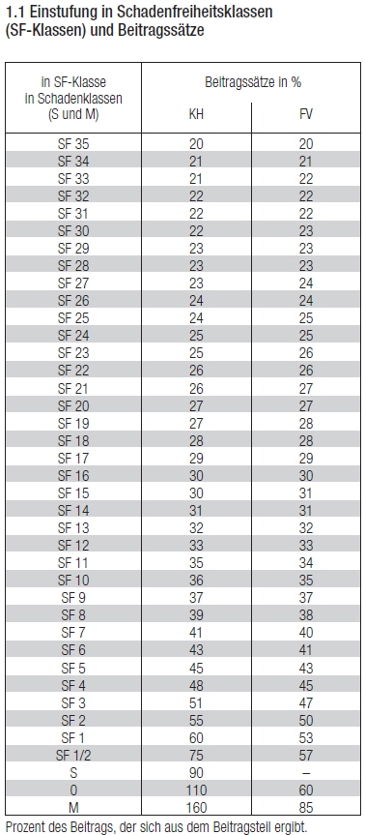
Beraterausbildung | Kfz
Schadenfreiheitsrabatt-System | Beispielhaftes Rabattsystem
Das Schadenfreiheitsrabatt-System gibt
Es nur im Bereich der Haftpflicht- sowie
der Vollkaskoversicherung.
Einen Schadenfreiheitsrabatt
in der Teilkaskoversicherung gibt es nicht!
Hinweis:
Die verlängerte SF-Staffel ist seit 2012
fast marktweit eingeführt.
Heute gibt es Staffeln zu SF50
Die alten Tabellen gingen bis SF25

Slide 61
Beraterausbildung | Kfz
Schadenfreiheitsrabatt-System
Ersteinstufung
Die Ersteinstufung in SF-Klasse 0
Beginnt der Vertrag ohne Übernahme eines Schadenverlaufs wird er in die SF-Klasse 0 eingestuft.

Slide 62
Beraterausbildung | Kfz
Schadenfreiheitsrabatt-System | Sondereinstufungen
Sonderersteinstufung eines Pkw in SF-Klasse ½, 1 oder 3
Sonderersteinstufung in SF-Klasse ½ aufgrund EU-Führerscheins (3 Jahre)
Sonderersteinstufung in SF-Klasse 1 bei Zweitwagen
Sondereinstufung in SF-Klasse 3 bei Zweitwagen und Fahreralter
Hinweis
Diese Sondereinstufungen werden in der Regel auch anstandslos bei einem Versichererwechsel übernommen. Es gibt darüber hinaus noch viele weitere Sondereinstufungen
z.B. Sonderersteinstufung in SF-Klasse 8 bei Zweitwagen oder selbige wie im Hauptvertrag

Slide 63
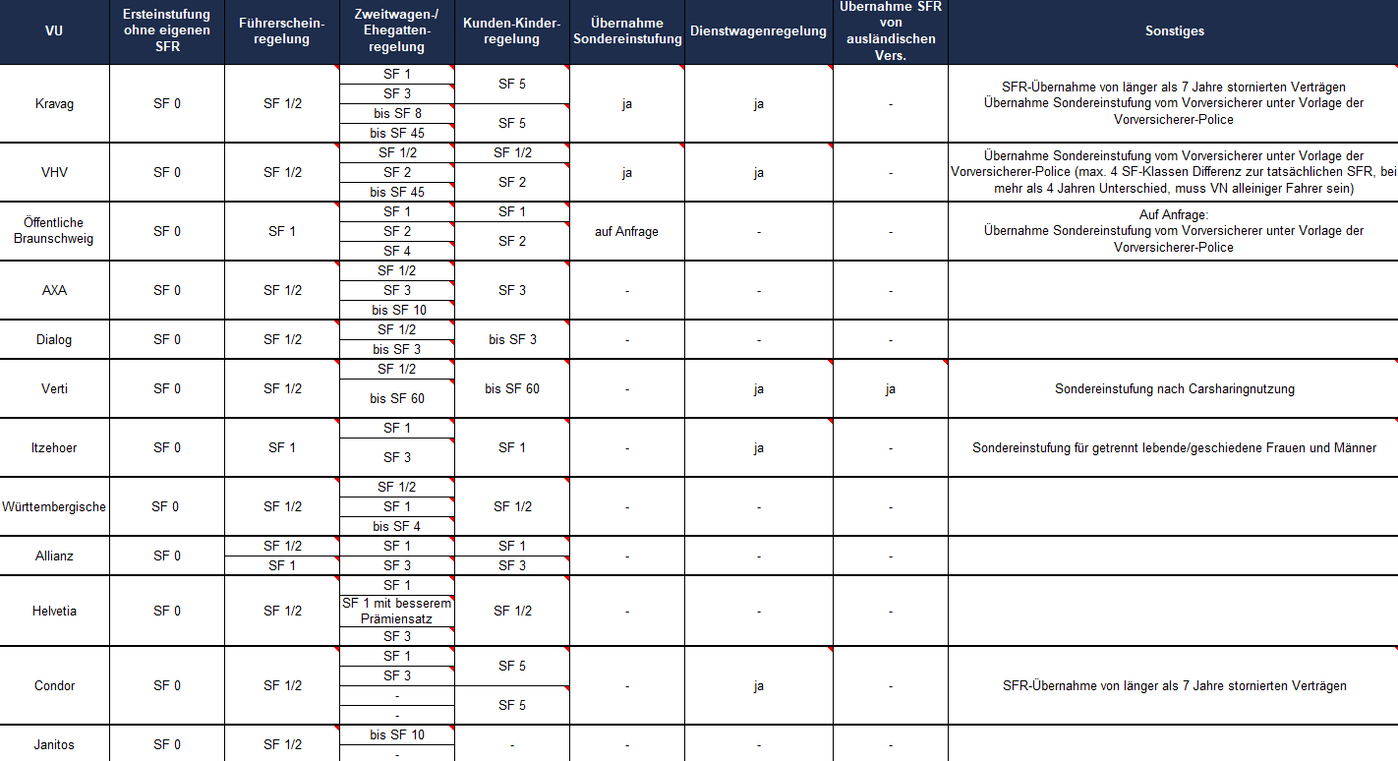
Beraterausbildung | Kfz
Schadenfreiheitsrabatt-System | Sondereinstufungen
Sonderregelung für Zweitwagen:

Slide 64
Beraterausbildung | Kfz
Schadenfreiheitsrabatt-System | Sondereinstufungen
Sonderregelung für Zweitwagen:
!!!!!!!!! ACHTUNG Wichtiger Hinweis:!!!!!!!
Da jede Gesellschaft die Beitragssätze (%) frei gestalten kann, sollten Sie Ihren Kunden immer nach der Schadenfreiheitsklasse und nicht nach den Prozenten fragen!!!
Sonstige Sondereistufungen werden auch nicht immer übernommen

Slide 65
Beraterausbildung | Kfz
Schadenfreiheitsrabatt-System | Rückstufung im Schadenfall
Was passiert im Schadensfall mit dem SFR?
Er wird zur nächsten Hauptfälligkeit (üblicherweise zum 01.01. des folgenden Kalenderjahres) zurückgestuft, wenn ein Versicherer aufgrund einer Schadenmeldung eine Zahlung leistet oder Rückstellungen bildet.
Sollte der Versicherer keinen Ersatz leisten müssen, wird die Rückstufung wieder rückgängig gemacht und der Vertrag in die nächst höhere Schadenfreiheitsklasse eingestuft.
Es besteht in der Kfz-Haftpflicht die Möglichkeit durch die Erstattung der Schadenaufwendungen (ohne Gutachterkosten, Rechtsberatungen, Prozesskosten) innerhalb von sechs bis 12 Monaten (je nach Versicherer) nach Schadenregulierung die Rückstufung zu verhindern. Viele Versicherer bieten auch in der Vollkaskoversicherung die Möglichkeit zum sog. Schadenrückkauf an.
Hinweis
Besteht die Verpflichtung zur Erstattung aufgrund einer Regresspflicht, gilt dieses nicht als Rückkauf und der SFR bleibt als schadenbelastet gestuft.

Slide 66
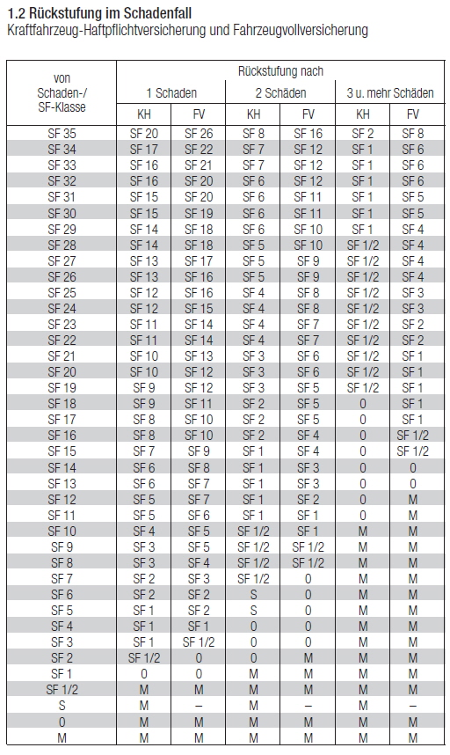
Beraterausbildung | Kfz
Schadenfreiheitsrabatt-System | Rückstufung im Schadenfall
Hinweis:
Die Rückstufungstabellen unterscheiden sich je Gesellschaft und Tarif teilweise nicht unerheblich! Daher empfiehlt es sich immer, diese genau zu prüfen, damit man im Schadenfall keine bösen Überraschungen erlebt!

Slide 67
Beraterausbildung | Kfz
Schadenfreiheitsrabatt-System (optional versicherbar)
Rabattschutz (üblicherweise nur für Pkw)
Da die Rückstufung im Schadenfall für viele Kunden nicht unerhebliche Mehrkosten im nächsten Versicherungs-jahr zur Folge hat, bieten viele Gesellschaften nun den sog. Rabattschutz gegen Mehrbeitrag an. Nach einem belasten Schaden (bei einigen Gesellschaften auch mehrere) behält der Kunde auch im nächsten Versicherungsjahr seinen Schadenfreiheitsrabatt oder wird sogar in die nächst bessere Schadenfreiheitsklasse gestuft.
Die Voraussetzungen für die Gewährung des Rabattschutzes sowie die Leistungen der Gesellschaften unterscheiden sich teilweise erheblich, sodass sich ein Bedingungsvergleich empfiehlt.
Hinweis:
Bei einem Versichererwechsel wird der Vertrag so behandelt, als hätte der Rabattschutz nicht bestanden! Das bedeutet, dass dann eine Rückstufung erfolgt!
Es gibt Versicherer, die bei der Beibringung eines Nachweis den geschützten SFR übernehmen
z.B. Kravag, diese ist allerdings kein in den Bedingungen verankertes Recht sondern eine Form der Sondereinstufung

Slide 68
Beraterausbildung | Kfz
Allgemeines
Hauptfälligkeiten und Vertragsdauer
Kündigung
eVB
Kennzeichenarten

Slide 69
Beraterausbildung | Kfz
Hauptfälligkeiten und Vertragsdauer
Die allgemeine Hauptfälligkeit in der Kfz-Versicherung ist der 1.1.
  SFR Stufungen
  Typ- und Regionalklassen-Veränderungen
  Tarifanpassungen
Die Reguläre Vertragsdauer ist ein Jahr üblicherweise das Kalenderjahr
ACHTUNG: Es gibt Versicherer die eine unterjährige Hauptfälligkeit anbieten.

Slide 70
Beraterausbildung | Kfz
Kündigung durch Versicherungsnehmer
Kündigung zum Ablauf des Versicherungsjahres
Kündigung nach einem Schadenfall
Kündigung bei Veräußerung oder Zwangsversteigerung (Risikowegfall)
Kündigung bei Beitragserhöhung
Kündigung bei geänderter Verwendung des Fahrzeuges
Kündigung bei Veränderung des Schadenfreiheits-Systems
Kündigung bei Veränderung der Tarifstruktur
Kündigung bei Bedingungsänderung

Slide 71
Beraterausbildung | Kfz
Kündigung durch Versicherer
Kündigung zum Ablauf des Versicherungsjahres
Kündigung nach einem Schadenfall
Kündigung bei Nichtzahlung des Folgebeitrages
Kündigung bei Verletzung der Pflichten bei Gebrauch des Kfz
Kündigung bei geänderter Verwendung des Fahrzeuges
Kündigung bei Veräußerung oder Zwangsversteigerung
Hinweis:
Eine Kündigung bei Nichtzahlung der Erstprämie gibt es nicht.
Hier sprechen wir bedingungsgemäß vom Rücktritt vom Vertrag.

Slide 72

Beraterausbildung | Kfz
Versichererwechsel
möglich bei:
Kündigung der Vorversicherung (üblicherweise zur Hauptfälligkeit)
Fahrzeugwechsel
Hinweis:
Wird dem VN ein Versichererwechsel empfohlen und die Vorversicherung (hier Jahresverträge) bestand weniger als 12 Monate, könnte dies dazu führen, dass die gewünschte Prämienersparnis nicht oder nicht in vollem Maße zum Tragen kommt, da der Vorversicherer gegebenenfalls die Vorversicherung zum „teureren“ Kurzzeittarif abrechnet!

Slide 73

Beraterausbildung | Kfz
eVB | die elektronische Versicherungsbestätigung
Um das Zulassungsverfahren für die Zulassungsstellen zu vereinfachen, wurde zum 01.03.2008 eine bundesweite Reform des Zulassungsverfahrens durchgeführt:
Die Bestätigung über den vorläufigen Versicherungsschutz, der über die Papier-Versicherungsbestätigungskarte dokumentiert wurde, erfolgt nunmehr elektronisch über eine 7-stellige Nummer (sog. eVB-Nummer)
Von dieser Reform sind alle Kraftfahrt-Versicherer in Deutschland betroffen

Slide 74
Beraterausbildung | Kfz
eVB | die elektronische Versicherungsbestätigung | Verfahren
eVB zum Abruf
eVB zur Übermittlung (eVBÜ)
Persönliche Nutzung in der
Zulassungsstelle durch den
Kunden oder Bevollmächtigten
Nutzung i.d.R. durch den
Versicherer
Neuzulassung eines Kfz
Fahrzeugwechsel
Halterwechsel oder Besitzumschreibung
Wohnortwechsel in Verbindung mit einer Änderung des Zulassungsbezirkes
Wiederinbetriebnahme nach vorübergehender Stilllegung
Änderung eines Saisonzeitraumes
Versicherungswechsel
VB im Jahreswechselgeschäft
VB nach Beendigung des
Mahnverfahrens

Slide 75
Beraterausbildung | Kfz
eVB | die elektronische Versicherungsbestätigung | Arten
Einzel eVB
Dauer eVB
Kraftfahrt Privatkunden- und Gewerbekundengeschäft
Kraftfahrt Flottengeschäft
es kann jeweils nur ein Fahrzeug zugelassen werden
Gültigkeit von maximal 730 Tagen ab Ausstellung
Gültigkeit von maximal 730 Tagen ab Ausstellung für Kurzzeit-kennzeichen
Die Gültigkeit wird jeweils auf der Papier-VB vermerkt
es kann für einen VN eine
unbegrenzte Menge an Fahrzeugen einer Flotte zugelassen werden
Die Beantragung kann bisher nur über die jeweiligen Fachabteilungen erfolgen
unbegrenzte Gültigkeit
(Sperrung oder Entzug ist jederzeit möglich z. B. bei Vertragsaufhebung)

Slide 76

Beraterausbildung | Kfz
eVB | die elektronische Versicherungsbestätigung | Arten
Übertragbarkeit
Da bei jeder eVB-Nummer die Daten des VN hinterlegt sind, ist die eVB-Nummer personalisiert
Hinweis:
Eine eVB-Nummer kann also nicht auf einen anderen VN übertragen werden!
Die Zulassungsstellen können Halterdaten nicht einfach überschreiben, deswegen klären sie im Vorwege ganz genau, wer Halter des Fahrzeuges werden soll, besonders bei Firmen (juristische Personen sie müssen mit dem Handelsregister übereinstimmen)

Slide 77
Beraterausbildung | Kfz
eVB | die elektronische Versicherungsbestätigung | Versicherungsschutz
Durch die Umstellung auf das elektronische Verfahren ändert sich der
Versicherungsumfang nicht:
Die vorläufige Deckungszusage bezieht sich ausschließlich auf den Bereich der Kfz-Haftpflichtversicherung (siehe Pflichtversicherungsgesetz).
Mit Aushändigung der Versicherungsbestätigung an den Antragsteller haftet der Versicherer zunächst im Rahmen der sogenannten vorläufigen Deckung für die durch den Gebrauch des Fahrzeuges verursachten Personen-, Sach- und Vermögensschäden.
Das bedeutet, dass der vorläufige Versicherungsschutz in der Kfz-Haftpflichtversicherung auch bereits auf der Fahrt zur Zulassungsstelle - direkter Weg - besteht (Fahrt mit ungestempelten Kennzeichen)

Slide 78
Beraterausbildung | Kfz
Motive und Lösungen

Slide 79

Beraterausbildung | Kfz
Motive und Lösungen | Tarifierungsmerkmale
In beiden Versicherungszweigen werden von den Versicherungen nach bestimmten Risikomerkmalen Rabatte oder Zuschläge auf die Prämie gewährt.
Hierdurch kann es zu erheblichen Preisnachlässen kommen.

Slide 80
Beraterausbildung | Kfz
Motive und Lösungen | Tarifierungsmerkmale
Folgende Tarifierungsmerkmale werden ggf. berücksichtigt:
  Alter des VN und der berechtigten Fahrer
  Nutzerkreis
  Nutzungsart (z.B. private Nutzung)
  Beruf
  Stellplatz des Fahrzeuges (z.B. Garage)
  Wohneigentum
  Fahrleistung
  Alter des Fahrzeuges
  Dauer der Vorversicherung
  Familienstand
  Kinder (Alter der Kinder)
Mit der Gewährung von weichen Rabatten sind stets auch Einschränkungen im Versicherungsschutz verbunden, wenn gegen die bestehenden Vereinbarungen verstoßen wird.

Slide 81
Beraterausbildung | Kfz
Motive und Lösungen | Sonderlösungen für Junge Fahrer
Immer mehr Versicherer schaffen innovative Konzepte für junge Fahrer. Unter anderem bieten folgende Gesellschaften in diesem Bereich Lösungen an:
R+V Gruppe (Kravag, R+V, Condor)
AXA Versicherung

Slide 82
Beraterausbildung | Kfz
Motive und Lösungen | Sonderlösungen für Junge Fahrer
KRAVAG
Fahrer darf alle bei der R+V-Gruppe versicherten Fahrzeuge fahren (289,00 € im Jahr je Zusatzfahrer)
Zusatzfahrer muss in einem Vertrag namentlich benannt, aber nicht mit dem Alter eingetragen werden
Eintragung von bis zu 3 Zusatzfahrern möglich
Sondereinstufung in SF-Klasse 5 bei erstmaliger Versicherung eines eigenen Kfz bei der R+V-Gruppe (Danach ist eine Versicherung bei Versicherern mit Übernahme von Sondereinstufungen möglich)
Zusatzfahrer darf nicht Halter oder VN des gefahrenen Fahrzeuges sein
Der Vorteil der Junge Fahrer spielt bei der Tarifierung und den Merkmalen keine prämienrelevante Rolle.

Slide 83
Beraterausbildung | Unfall
Motive und Lösungen
Wichtig in der Beratung
Nutzen sie die Kfz- Fragebögen
Klären sie ab ob es sich um Sondereinstufungen handelt
Versuchen sie, wenn möglich keine eVB ohne vorherige Berechnung auszugeben

Slide 84
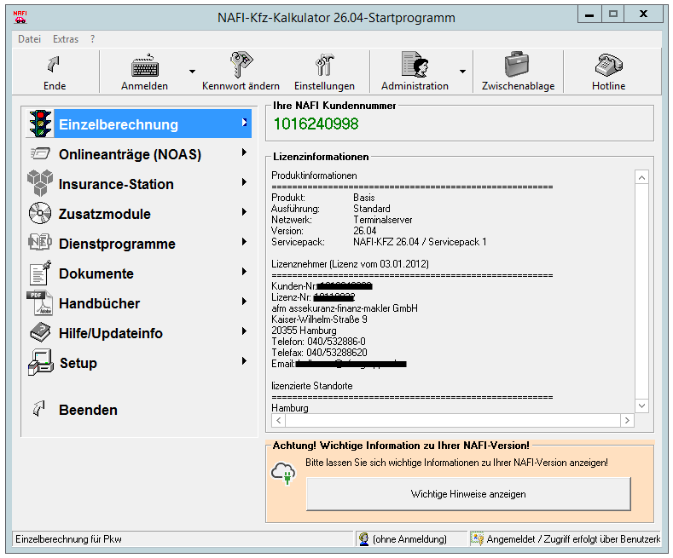
Beraterausbildung | Unfall
Motive und Lösungen | Nafi - Vergleichssoftware

Slide 85
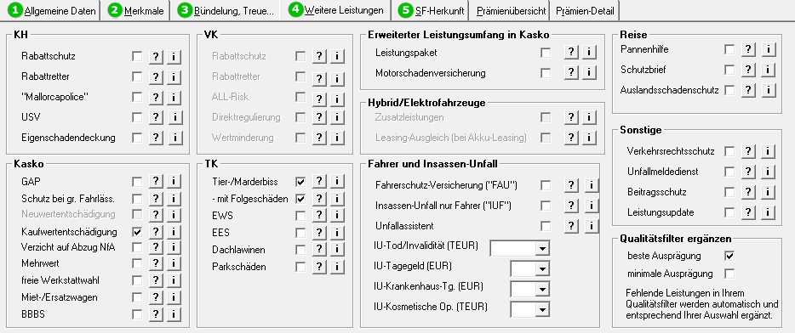
Beraterausbildung | Unfall
Motive und Lösungen | Nafi - Vergleichssoftware

Slide 86
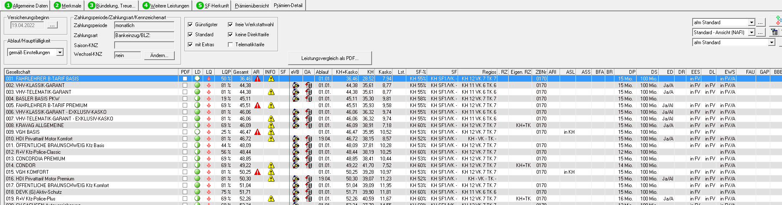
Beraterausbildung | Unfall
Motive und Lösungen | Nafi - Vergleichssoftware

Slide 87
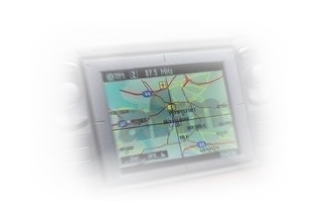
Beraterausbildung | Kfz
Motive und Lösungen | Produktvergleich
afm Entscheidungsnavigation

Slide 88
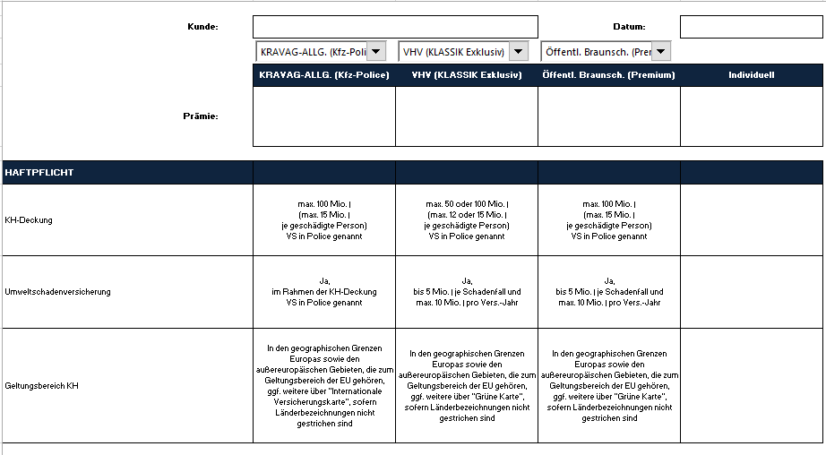
Beraterausbildung | Kfz
Motive und Lösungen | Produktvergleich
afm Entscheidungsnavigation
mit über 45 bis ins Details geprüften Leistungspunkten

Slide 89
















Beraterausbildung | Kfz
Motive und Lösungen | afm-Empfehlungen

Slide 90

Beraterausbildung | Kfz
In diesem Sinne – Danke für ihre Aufmerksamkeit und Gute Heimfahrt

